Slide 1

Изабери своју технику учења

Slide 2
Шта су то стилови учења
Аудитивни
Визуелни
Тактилни-моторни
Логички
Групни

Slide 3

Најчешћи проблеми при учењу
Недостатак мотивације
Недостатак адекватног радног простора
Одлагање учења тј. непостојање радних навика
Савремене технологије
Неадекватне технике учења

Slide 4
Технике учења
Активно читање
Подвлачење
Преслишавање
Одговарање на питање и смишљање питања
Прављење белешки
Менталне мапе
Акроним и Акростих

Slide 5
Активно читање и подвлачење
Прво читање треба да буде површно
Стећи идеју о чему се ради
Затим све детаљније ишчитавати текст размишљајући о њему
Читање на глас
Не подвлачити при првом читању
Подвлачити кључне појмове за лекцију, не само дефиниције и набрајања
Не учити напамет подвучено

Slide 6
Преслишавање
Не преслишавати се после првог читања
Ни после другог
Материјал који се учи напамет обавезно прочитати бар 2 пута са разумевањем ( попут песмица)
Преслишавати се обавезно на глас
Пожељно је присуство другог
Преслишавање по целинама

Slide 7
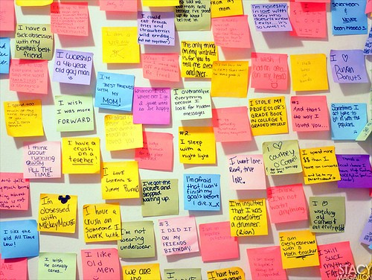
Одговарање на питања и смишљање питања
Одговорити на питања после лекције
Смислити додатна питања
Ући у наставникове ‘’ципеле’’

Slide 8

Прављење белешки
По тезама
Повезивање више лекција кратким резимеима
Не треба да буде пуко преписивање
Локус метод

Slide 9
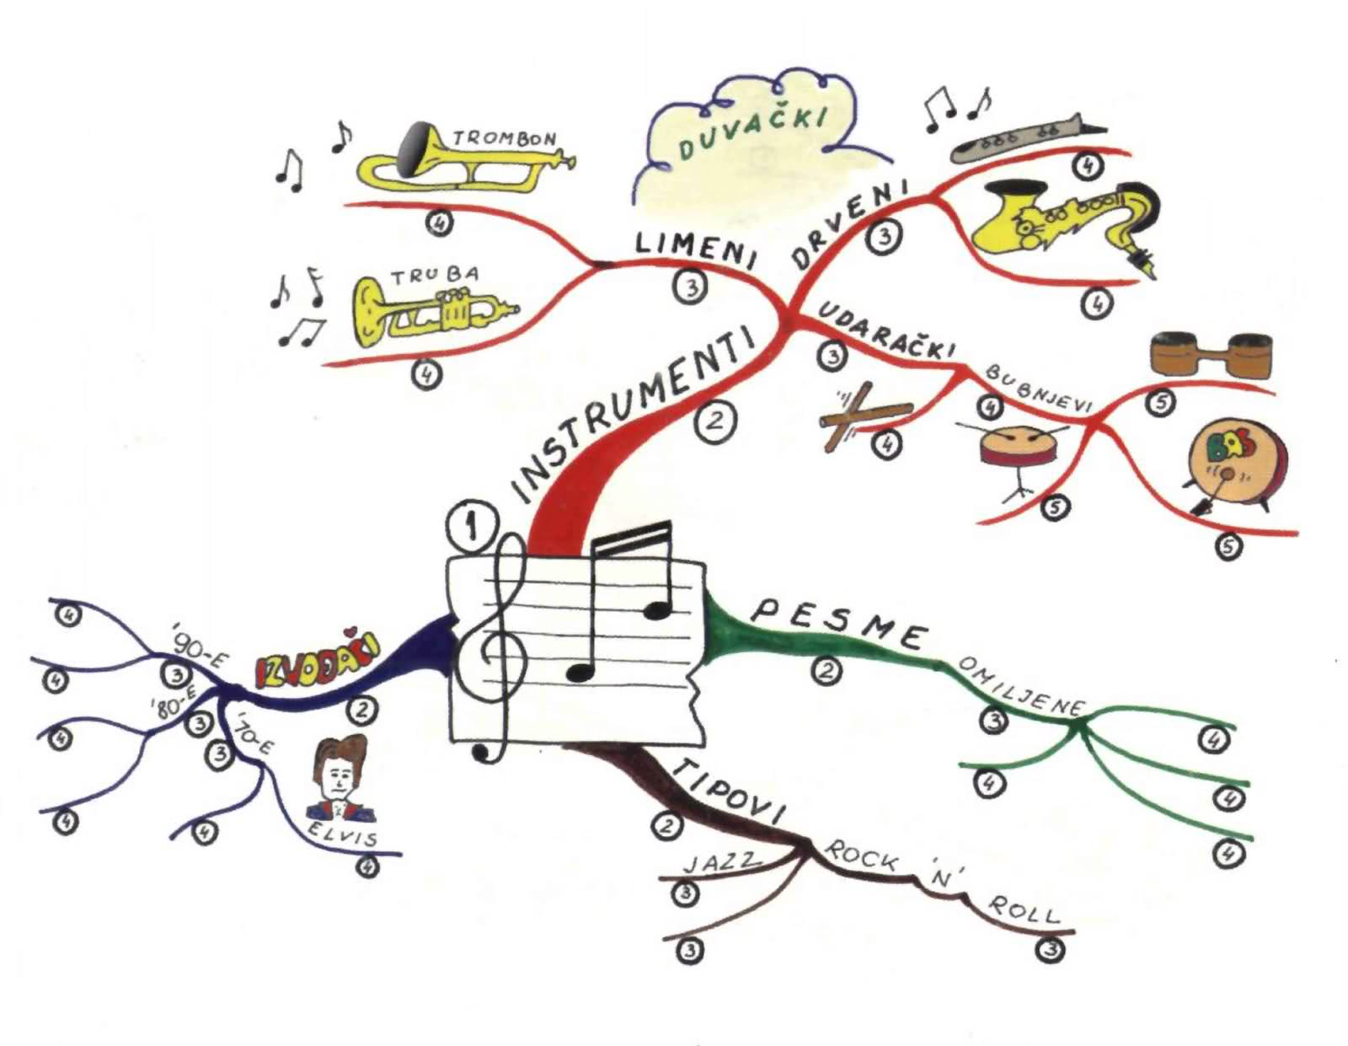
Менталне мапе
Један централни појам око кога се гранају остали појмови из лекције.

Slide 10
Акроним и акростих
Акроним-представља измишљену комбинацију слова, при чему свако слово треба да подсети на чињеницу коју треба запамтити
ПАБ – Пиринеји, Апенини, Балкан
Акростих- је измишљена реченица у којој прво слово сваке речи треба да подсети на оно што треба запамтити.
Хана има булдога и хрчка. 4 највеће светске религије- Хришћанство, ислам, будизам и хиндуизам.

Slide 11

Добро учити и добро памтити значи размишљати о ономе што се учи!

